Slide 1
主餐
太26

Slide 2
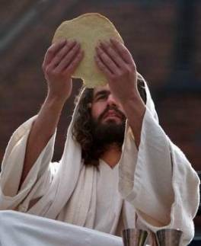
主餐 (馬太26)
26:26 他們喫的時候、耶穌拿起餅來、祝福、就擘開、遞給門徒、說、你們拿著喫．這是我的身體。

Slide 3
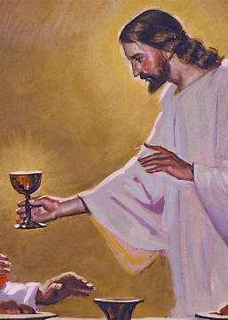
主餐
26:27 又拿起杯來、祝謝了、遞給他們、說、你們都喝這個． 26:28 因為這是我立約的血、為多人流出來、使罪得赦。

Slide 4
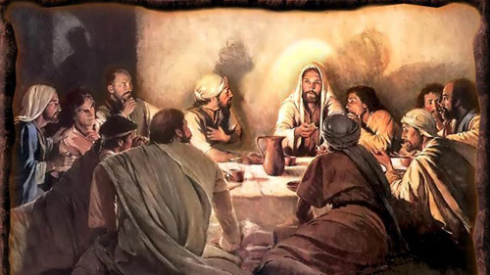
主餐
26:29 但我告訴你們、從今以後、我不再喝這葡萄汁、直到我在我父的國裡、同你們喝新的那日子。

Slide 5
在這個信仰，我有一分

